Slide 1
Сравнение популярных систем аналитики на сайте Яндекс.Метрика и Google Analytics. Сильные и слабые стороны
Иван Никитин
ivan@nikitin.biz

Slide 2
Сравнение популярных систем аналитики на сайте
Обзор популярных систем аналитики для сайтов
Сильные и слабые стороны каждой из них
Обзор ключевых возможностей каждой системы
Обзор типовых и не очень типовых решений в этих системах
Вопросы

Slide 3
Какие системы мы используем
LiveInternet
Яндекс.Метрика
Google Analytics

Slide 4
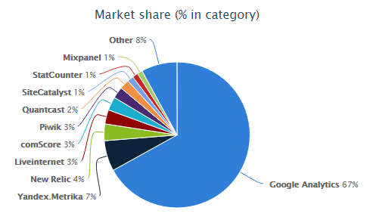
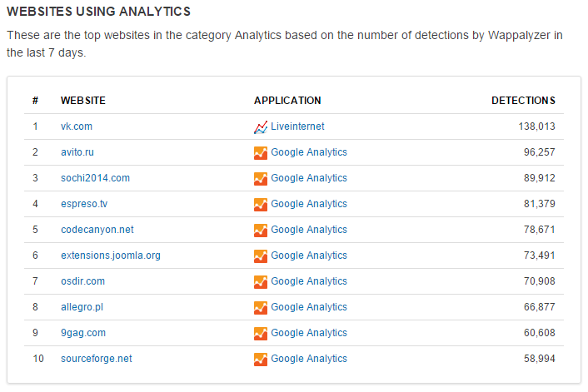
А в мире (или в миру)?
https://wappalyzer.com/categories/analytics

Slide 5
Как определяли

Slide 6
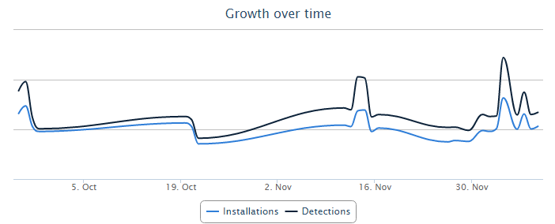
LiveInternet

Slide 7
LiveInternet
Плюсы
Минусы
Охват около 30%
Можно посмотреть чужие счетчики
Есть «глобальная» статистика
Прост как 5 копеек
Крайне примитивен
Отсутствуют какие либо инструменты аналитики
Сложно анализируются произвольные временные диапазоны

Slide 8
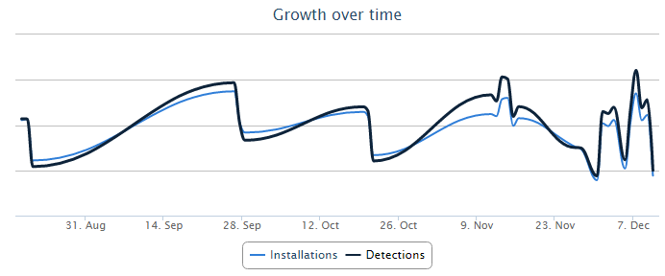
Яндекс.Метрика

Slide 9
Яндекс.Метрика
Плюсы
Минусы
Достаточно большой охват и популярность
Наглядные графики и диаграммы
Достаточно прост
Статистика по запросам в поиске Яндекс
Отличные тепловые и кликовые карты
Вебвизор
Примитивные сегменты
Достаточно примитивные цели
Нет понятия «событие», приходится использовать reachGoal
Есть мнение, что данные сливаются в ПС Яндекс
Есть мнение, что большая погрешность в измерениях (заниженные отказы, заниженный трафик)

Slide 10
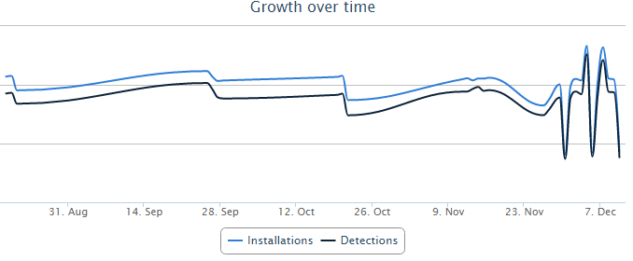
Google Analytics

Slide 11
Google Analytics
Плюсы
Минусы
Огромные возможности
Множество инструментов анализа
Возможность интеграции
Measurement Protocol
Огромные возможности по анализу e-Commerce
Легкость расширения функций
Сложность, особенно в начале работы
Некоторая сложность внедрения (кодом или GTM)
Проблема спама (refspam)
На больших ресурсах требует планирования

Slide 12
Основные метрики и методики контроля трафика
Нужны опорные метрики
Объем привлеченного трафика
Качество привлеченного трафика
Конверсии
Точность измерения по основным метрикам
Сегменты

Slide 13
Опорные метрика трафика

Slide 14
ABC-анализ
Приток — Поведение — Конверсии

Slide 15
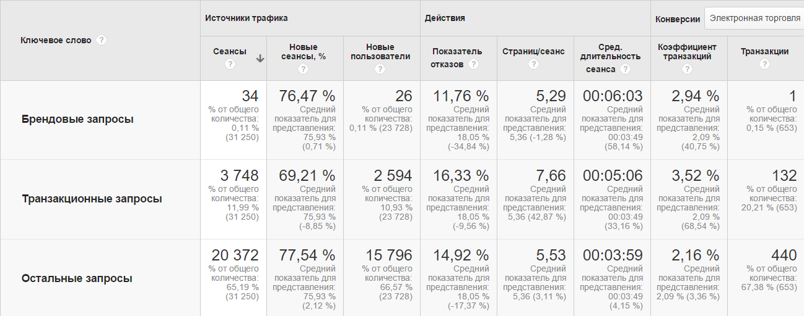
Исследуем сегменты

Slide 16
Сегменты под задачи

Slide 17
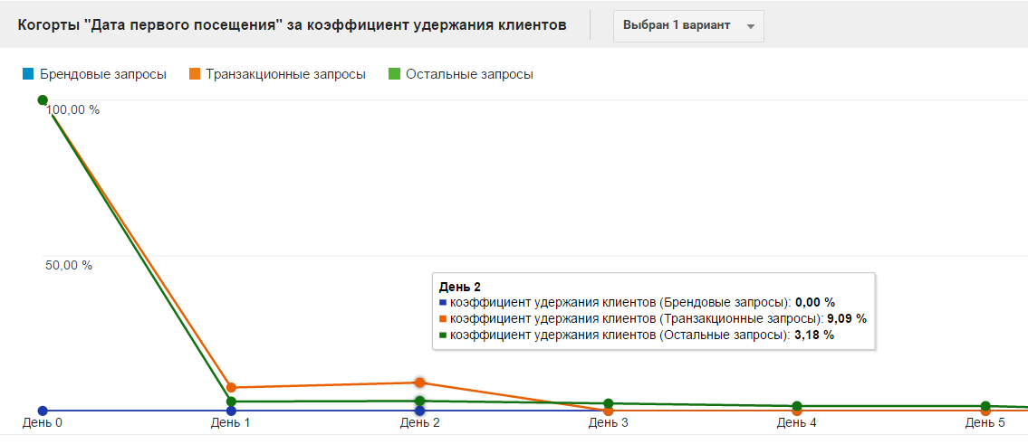
Вовлеченность аудитории

Slide 18
Удержание аудитории

Slide 19
Конверсии: какие они бывают
Макро- и микро-конверсии
Прямые и отложенные конверсии

Slide 20
Вся правда о прямых конверсиях

Slide 21
Анализ прямых макро-конверсий

Slide 22
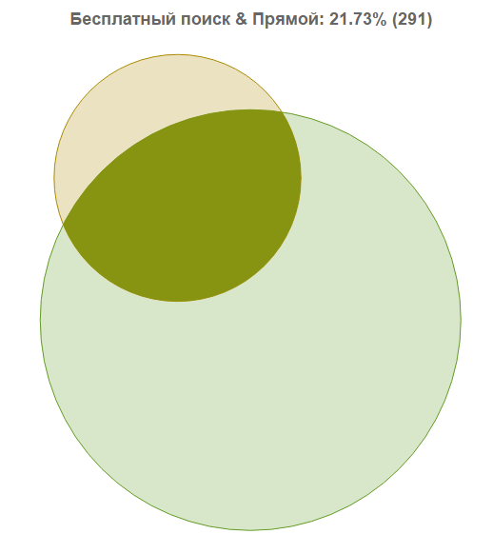
Ассоциирование конверсий

Slide 23
Цепочки многоканального взаимодействия

Slide 24
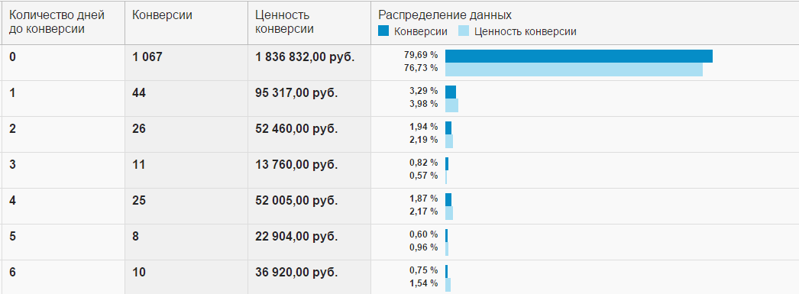
Модели атрибуции

Slide 25
Выводы
Инструментов статистики и аналитики много
Но они разные
Выбор определяется поставленными задачами
Метрики анализа определяются задачами и их может быть много
Важно анализировать поведение пользователей за пределом одного сеанса
Очень желательно анализировать поведение пользователя на различных устройствах…
Но это совсем другая история!

Slide 26
Вопросы?
Иван Никитин и партнеры
ivan@nikitin.biz
+7 (495) 565-34-88

